Slide 1
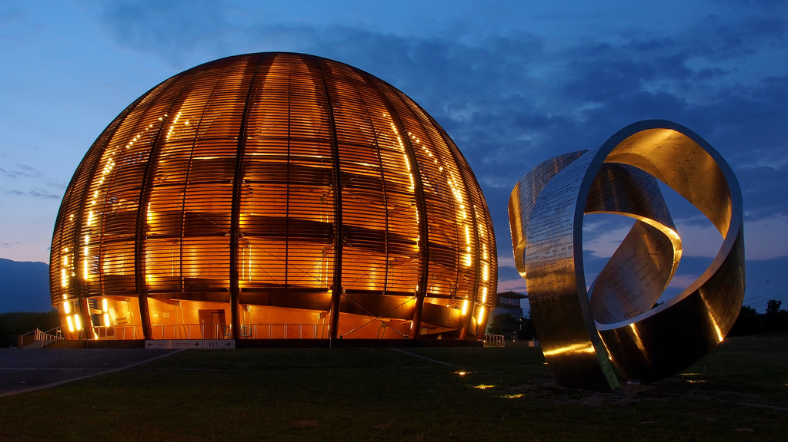


Taller práctico: Masterclass CMS
Discusión resultados
Jesús Puerta Pelayo
CIEMAT-FP
Programa español para profesores – CERN – Junio 2018

Slide 2
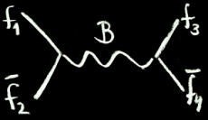
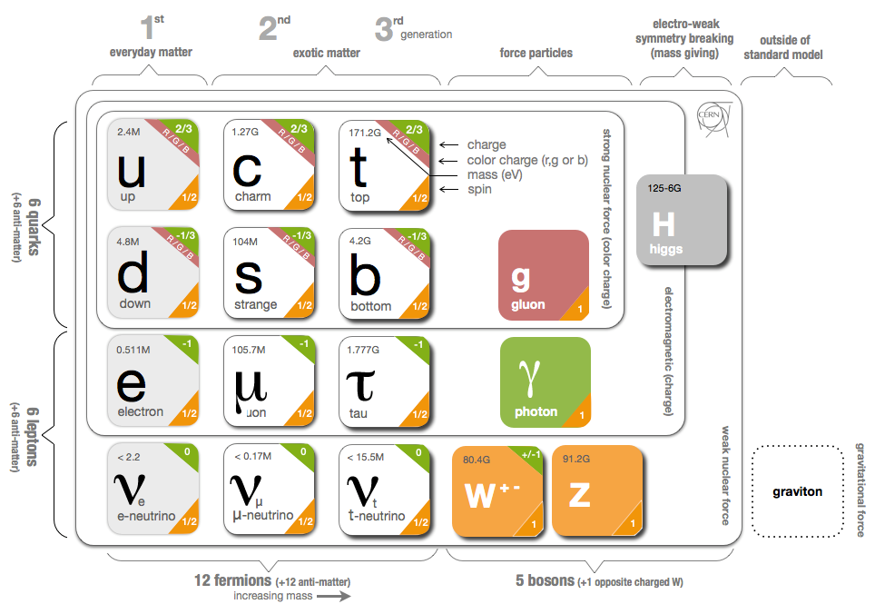
El Modelo Estándar (ME)
Estas son las que van a interaccionar
Estas son las que vais a “estudiar”
Estas son las que vais a “ver”
¡Y sus antipartículas también! (μ+, anti-u, anti-d, e+…)

Slide 3
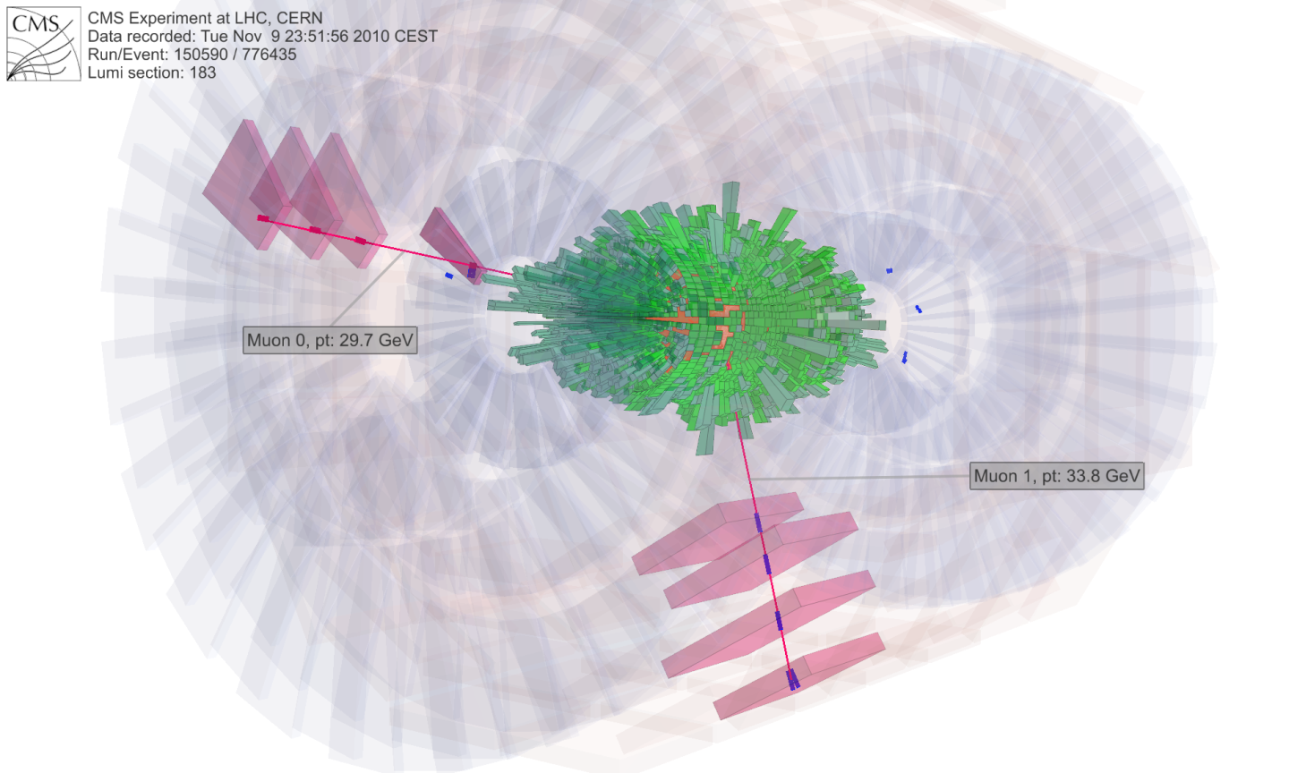
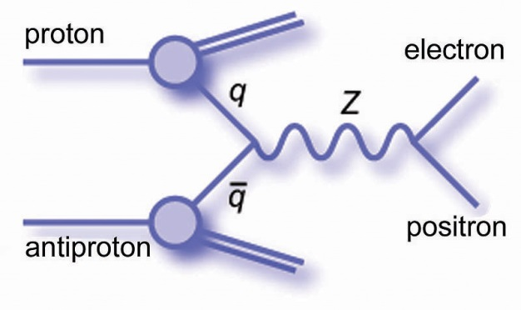
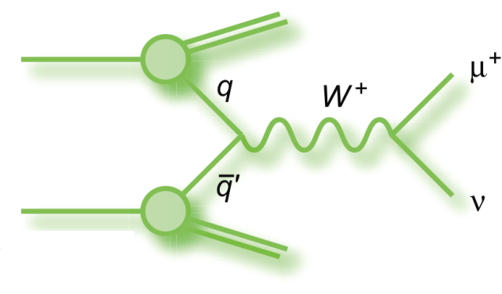
Partículas a identificar:
Bosones W (+/-) y Z

Slide 4
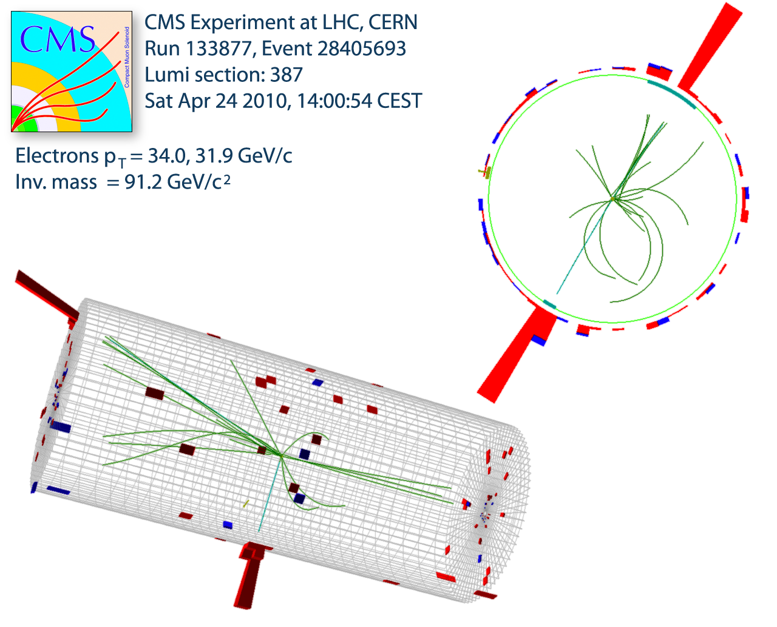
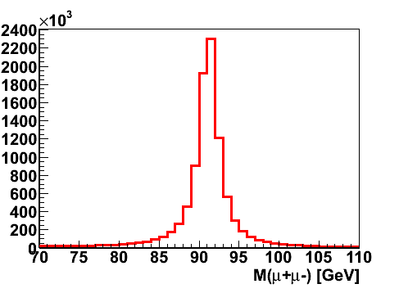
pp ➝ Z+X ➝ e⁺e⁻+X
e⁻
Candidato a Z:
2 leptones cargados del mismo sabor (e, μ) y carga opuesta.
Balanceados en el plano transverso.
e⁻
e⁺
e⁺

Slide 5
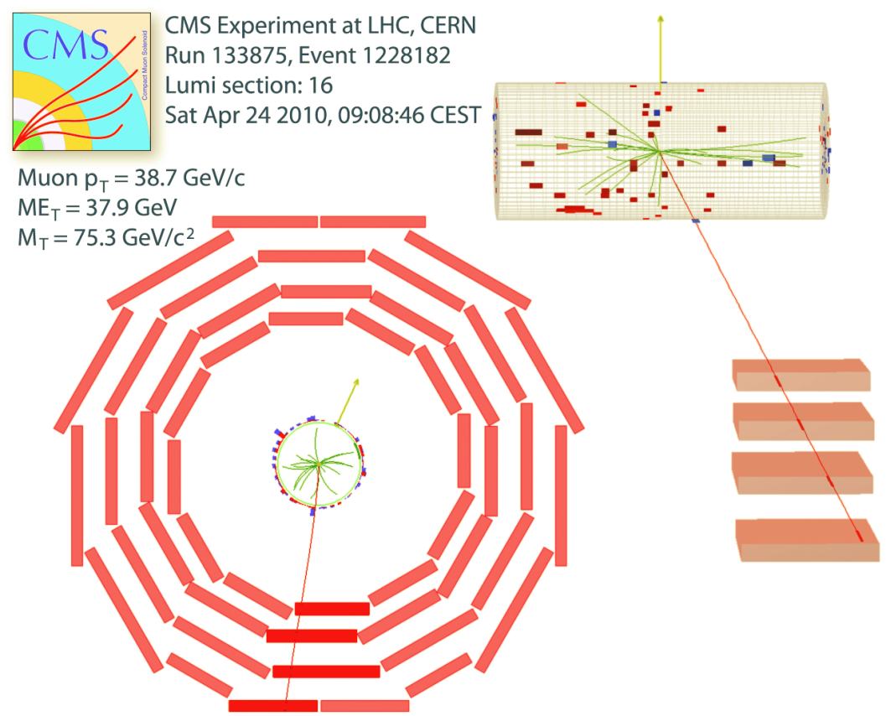
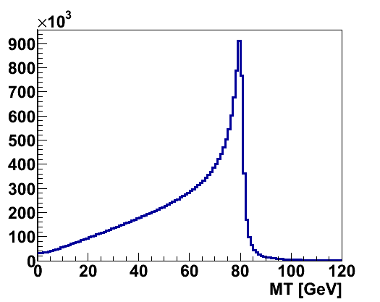
E_{T}^{mis}
Candidato a W:
1 leptón cargado (e, μ) y un neutrino (E_{T}^{mis}).
El neutrino se manifiesta por la falta aparente de conservación de energía-momento.
𝜇⁺
E_{T}^{mis}
𝜇⁺
pp ➝ W+X ➝ 𝜇⁺𝜈+X

Slide 6
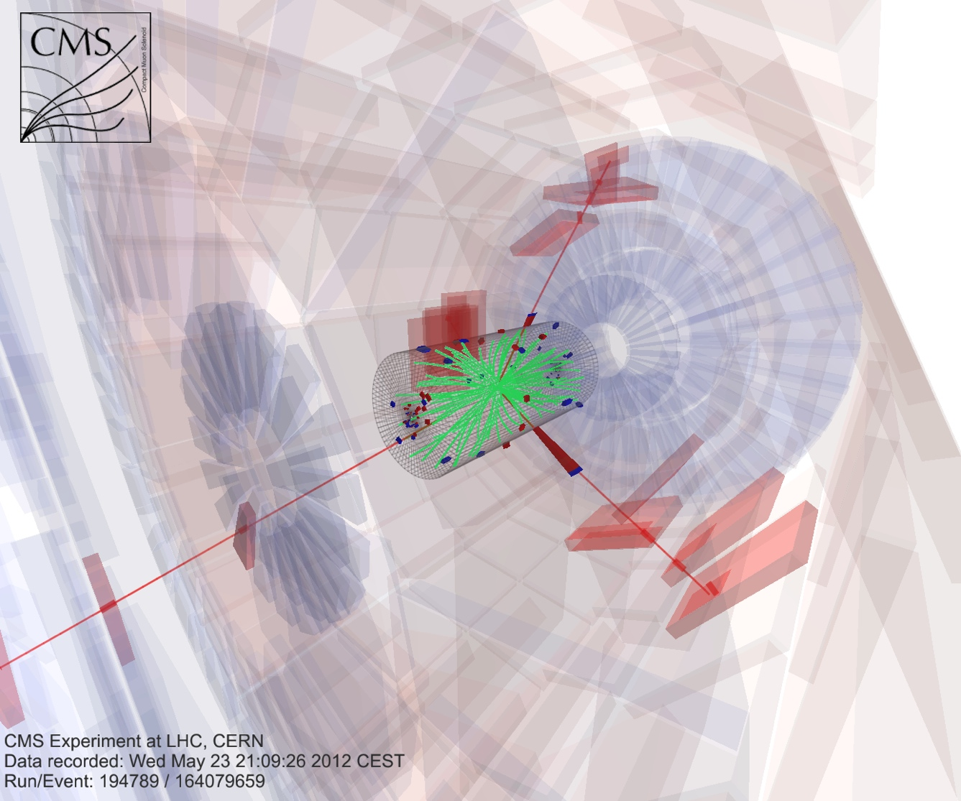
H ➛ ZZ ➛ 4ℓ

Slide 7
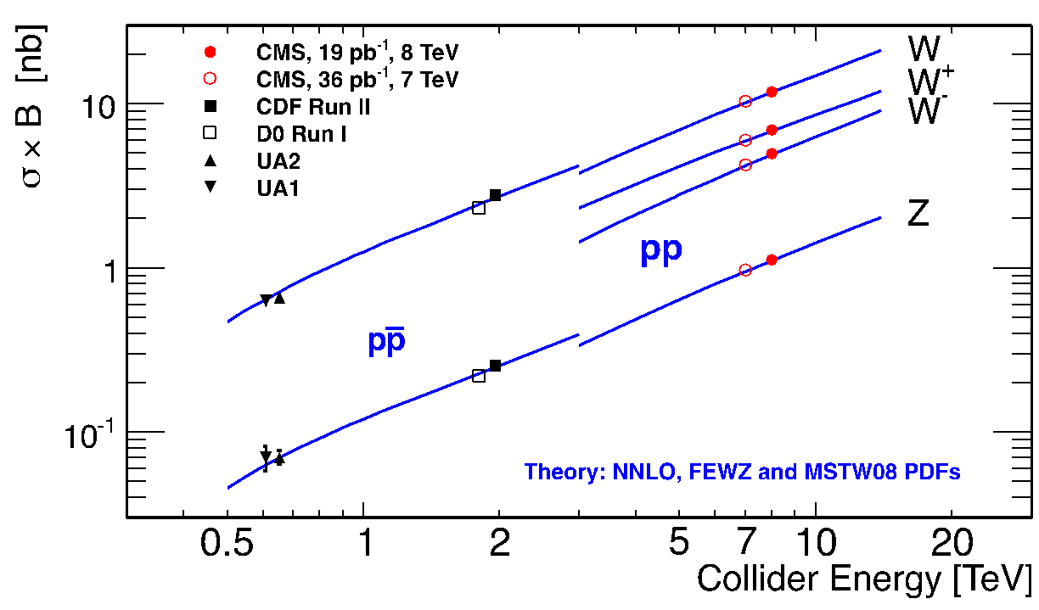
Secciones eficaces de producción de W y Z
Las predicciones teóricas de la evolución de la sección eficaz con la energía están de acuerdo con las medidas experimentales.
Los cocientes W⁺/W⁻ y W/Z se miden con mayor precisión.

Slide 8
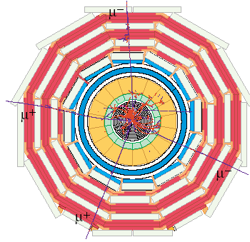
Higgs -> 4 leptones
Otro modo de desintegración del Higgs es su desintegración en 2 bosones Z que a su vez se desintegran en pares de leptones.
Seleccionando sucesos con al menos 4 muones de alto momento se reconstruye la masa de la posible partícula que se desintegró en esos 4 cuerpos
.
Al ser M(H) alta (125 Gev), los momentos de las partículas hijas serán altos
Trayectorias “casi” rectas
p = 0.3⋅B ⋅R

Slide 9
1) Identificación de sucesos
¿Problemas?

Slide 10
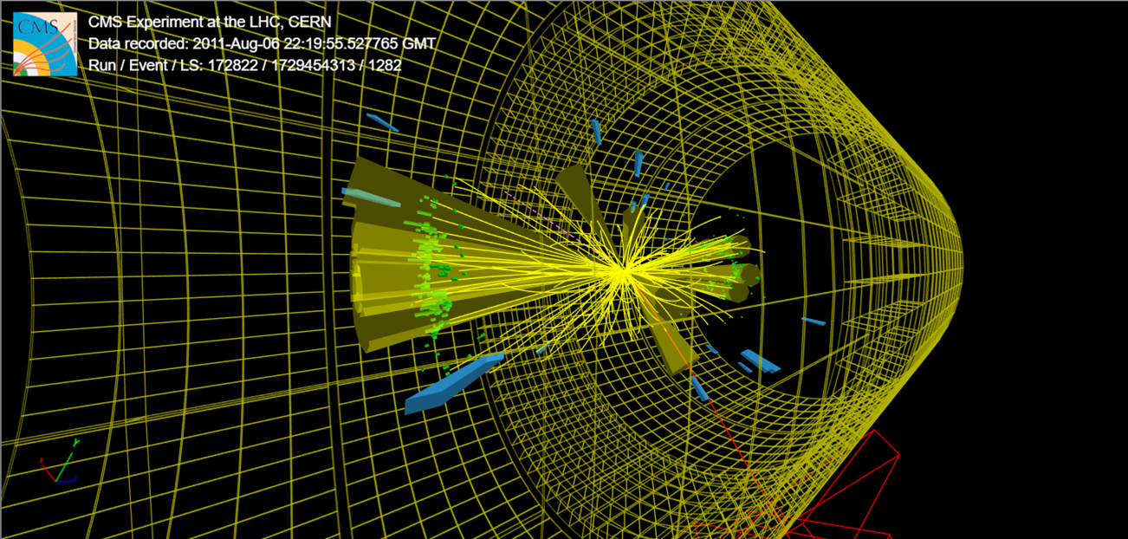
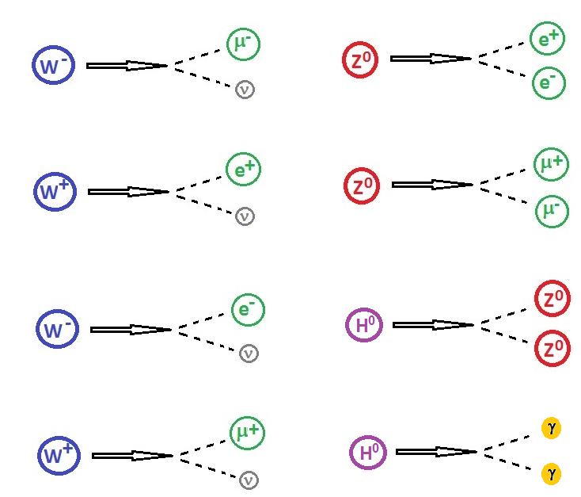
Manejo del visualizador
Identificar estados finales
¿Por qué había eventos “zoo”?
¿Por qué había otras partículas?
Requiere práctica…
-> 4l

Slide 11
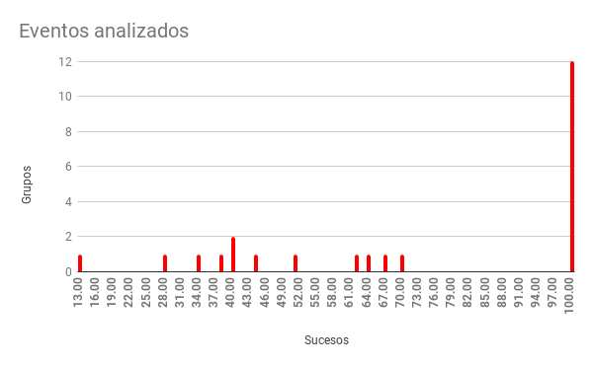
2) Resultados
Índice de pereza

Slide 12
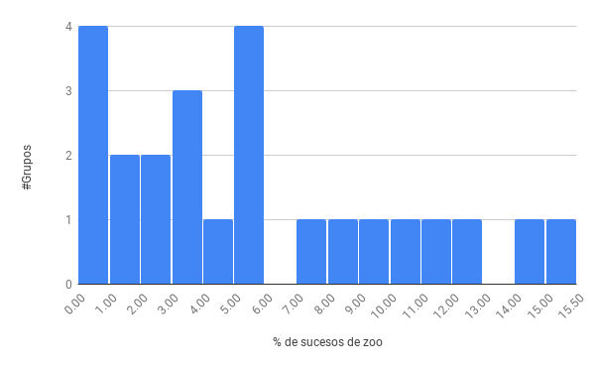
2) Resultados
Coeficiente de perrez

Slide 13

2) Resultados
TOTAL
Suma | μ | e | W | W- | W+ | NP | H | Zoo | e/μ | W+/W-
1751 | 814 | 808 | 185 | 448 | 608 | 380 | 22 | 108 | 0.99 | 1.36
73% de eventos analizados

Slide 14
3) Los bosones W
¿Problemas?

Slide 15
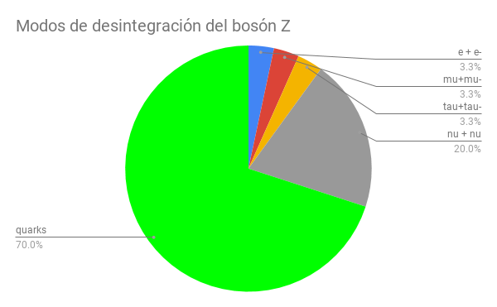
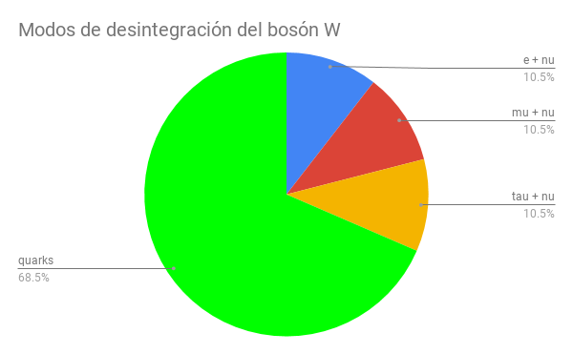
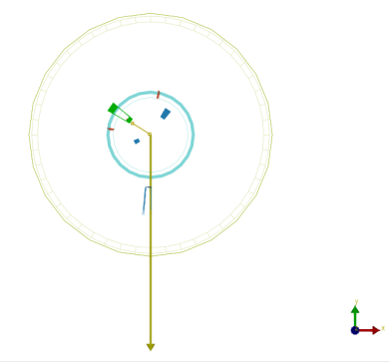
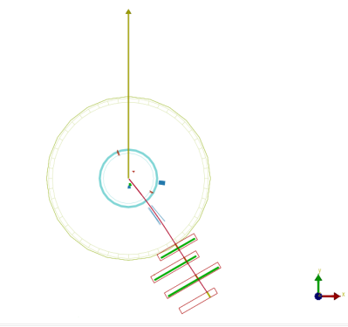
2) Los bosones W
¿Podemos calcular la razón e/m en estados finales de W (igual para Z)?
TOTAL
Suma | μ | e | W | W- | W+ | e/μ | W+/W-
1751 | 814 | 808 | 185 | 448 | 608 | 0.99 | 1.36
Teoría / medido en CMS : e/𝜇 = 1

Slide 16
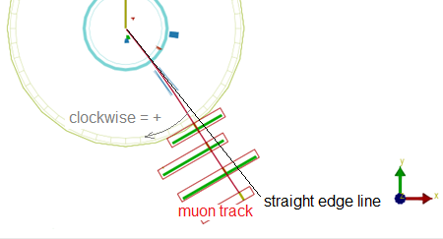
2) Los bosones W
¿Podemos calcular la razón W⁺/W⁻ para CMS?
traza de muón

Slide 17
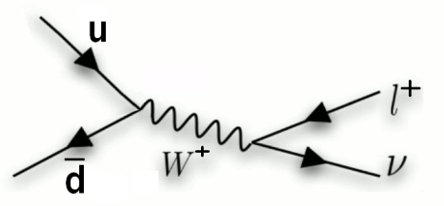
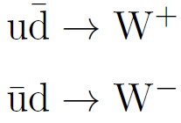
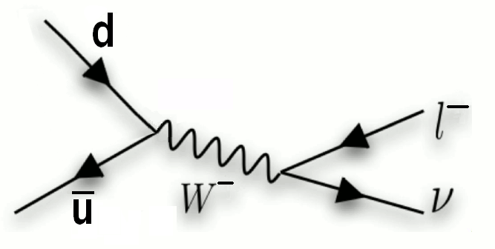
Asimetría en la producción de W
u
u
u
u
d
d

Slide 18
Asimetría en la producción de W
u
W⁺
u
u
u
d
d
d
d

Slide 19
Asimetría en la producción de W
u
W⁺
u
u
u
d
d
d
d
u
W⁻
u
u
u
d
d
u
u
Notes:
La producción de W en el LHC es a partir de un quark de valencia de un protón y un quark del mar del otro protón
Tenemos más quarks u de valencia que quarks d → σ(W⁺) > σ(W⁻)

Slide 20
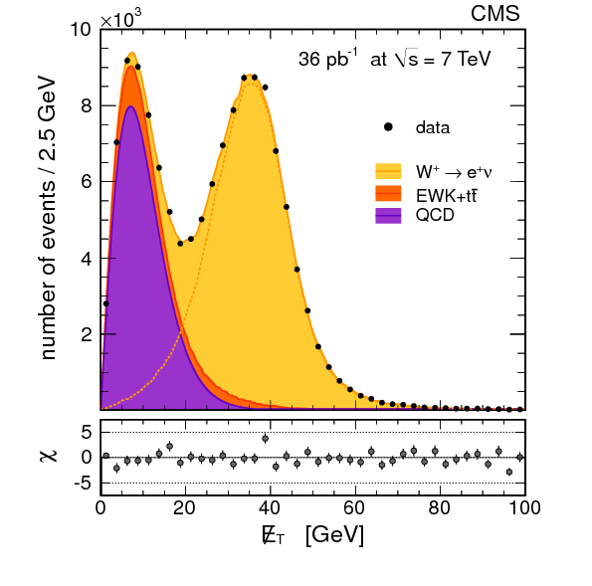
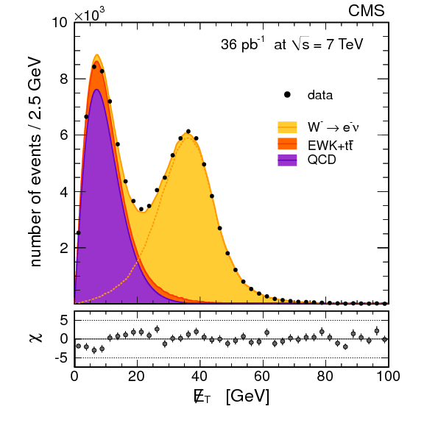
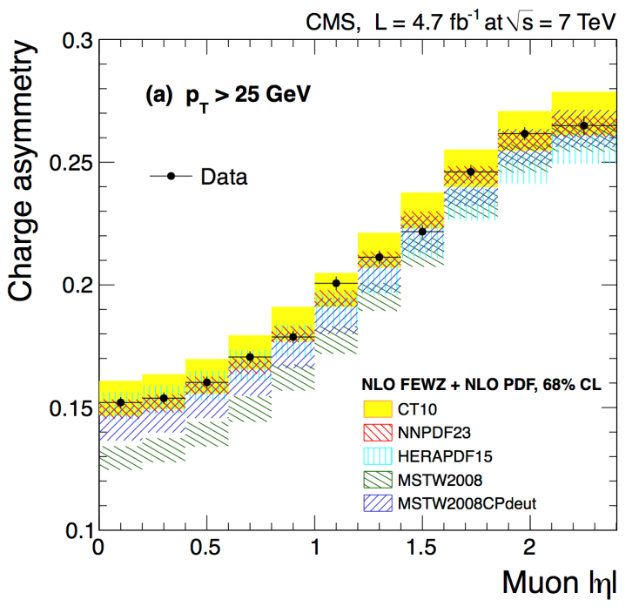
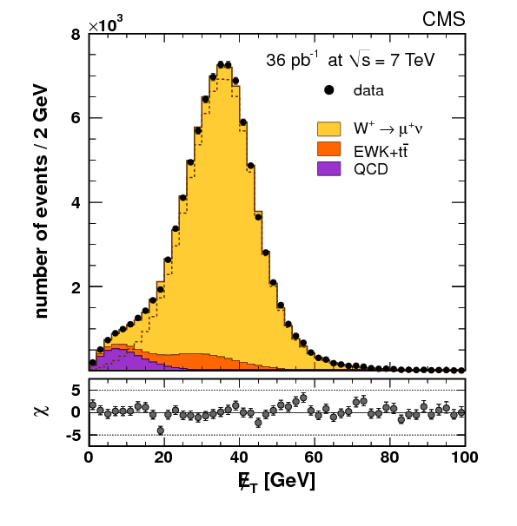
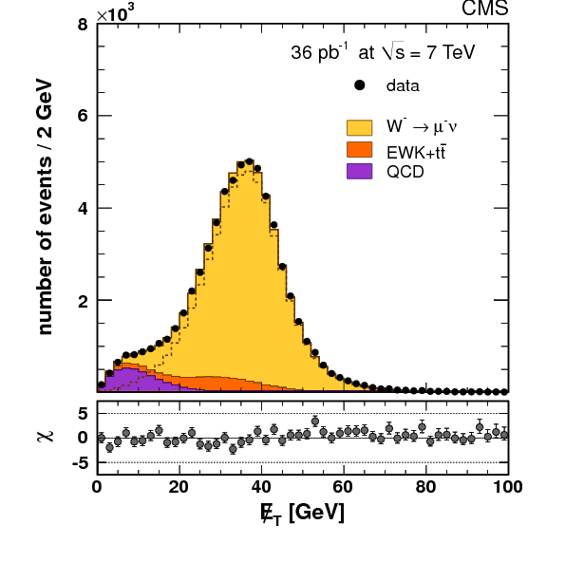
Asimetría en la producción de W
E_{T}^{miss}
La asimetría depende de las PDFs de los quarks en el protón.
E_{T}^{miss}
W⁺→e⁺ν
W⁻→e⁻ν
E_{T}^{miss}
E_{T}^{miss}
W⁺ →μ ⁺ ν
W⁻ →μ⁻ ν

Slide 21
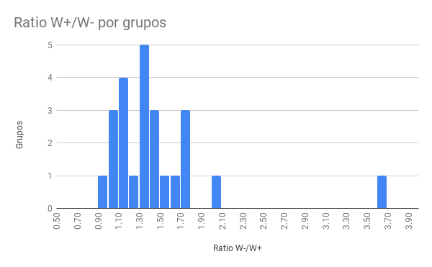
2) Los bosones W
¿Podemos calcular la razón W⁺/W⁻ para CMS?
TOTAL
Suma | Mu | e | W | W- | W+ | e/mu | W+/W-
1751 | 814 | 808 | 185 | 448 | 608 | 0.99 | 1.36
CMS: W⁺/W⁻ ≈ 1.60
~15% (compatible con errores)
Estimar la curvatura “a ojo” no es fiable…

Slide 22
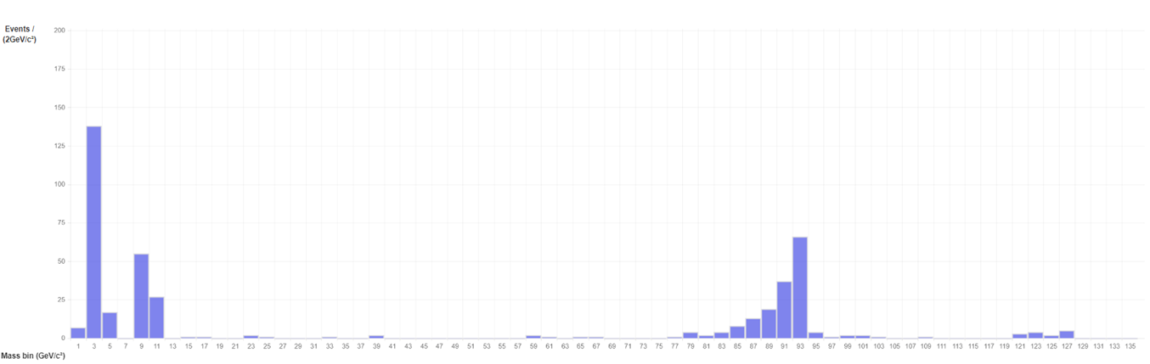

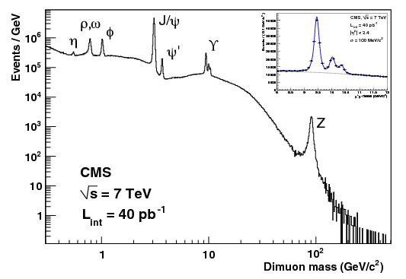
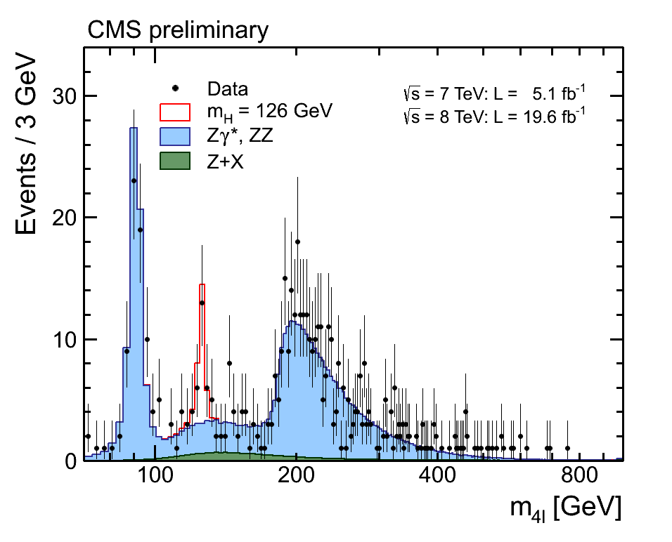
3) Histograma de masas de partículas neutras
Z ➝ 4ℓ
X ➝ ZZ ➝ 4ℓ
ZZ ➝ 4ℓ

Slide 23
3) Histograma masas
Masa J/𝜓 ~ 3 GeV
Masa ϒ ~ 9.4 GeV
J/𝜓 (cc)
ϒ (bb)
Z
Higgs
𝛾*/Z*

Slide 24
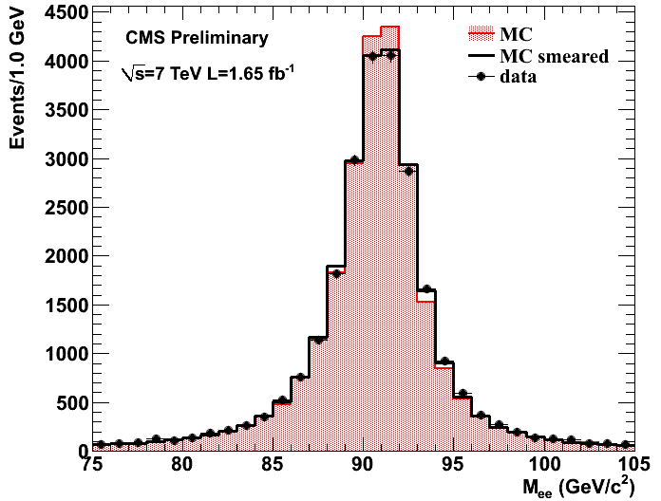
3) Histograma masas
Masa Z ~ 91 GeV
𝛤
m
~140 sucesos en este pico
J/𝜓 (cc)
Z
ϒ (bb)
Higgs
𝛾*/Z*

Slide 25

4) ¿Hay más W o Z?
1241 sucesos W
TOTAL
Suma | Mu | e | W | W- | W+ | NP | H | Zoo | e/mu | W+/W-
1751 | 814 | 808 | 185 | 448 | 608 | 380 | 22 | 108 | 0.99 | 1.36
140 sucesos de Z entre estos
Medido: W/Z ~ 8.9
CMS: W/Z ≈ 12

Slide 26
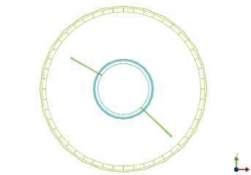
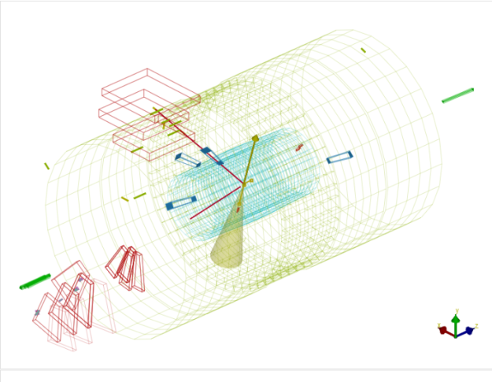
5) ¿Bosones de Higgs?
Masa H ~ 125 GeV
J/𝜓 (cc)
Z
ϒ (bb)
Higgs
𝛾*/Z*

Slide 27

¡¡¡BUEN TRABAJO!!!

Slide 28


